Slide 1
Методика проведения практических работ в курсе географии основной школы
9 класс

Slide 2
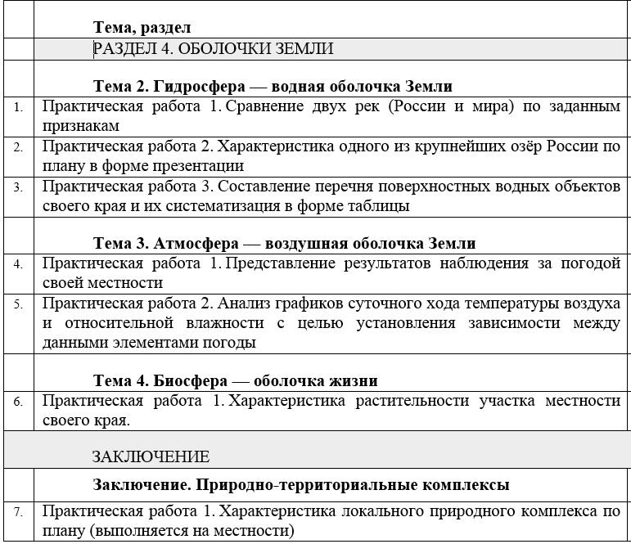
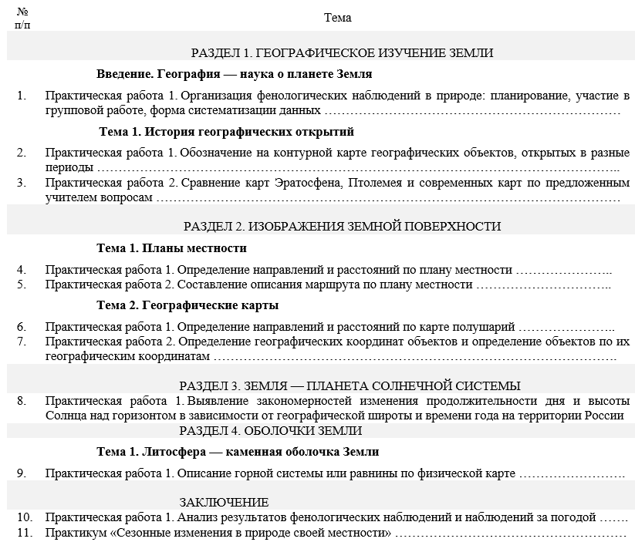
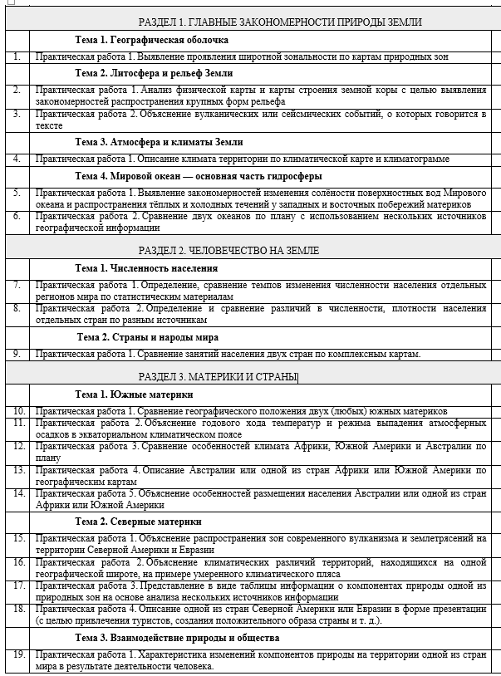
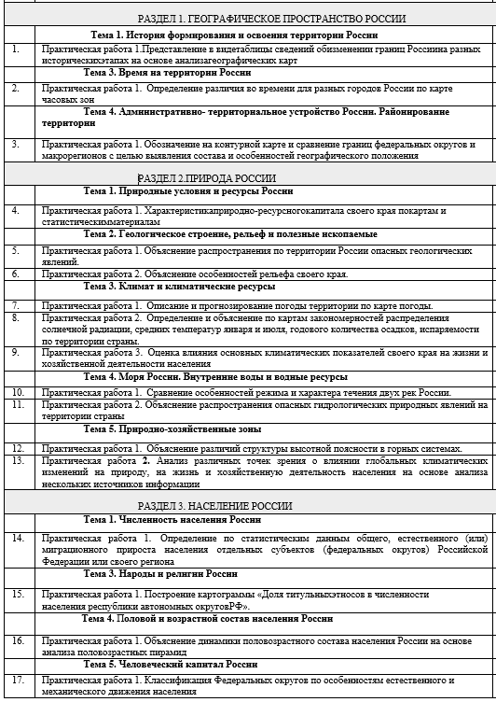
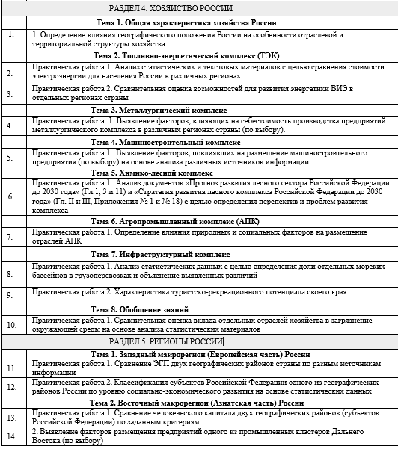
Практические работы ФРП основной школы
68
5-9 кл.
5 класс
6 класс
7 класс
8 класс
9 класс
«К практическим работам по географии относится различная учебная работа с картой, климатическими цифровыми показателями, наблюдения в природе и т.д. Все это направлено в основном на ознакомление учащихся с методами географической науки и на выработку у них географических приемов учебной работы, которые лежат в основе формирования умений и навыков, предусмотренных программой».
В. А. Коринская. «Самостоятельные работы
Учащихся по географии материков».
Книга для учителя. (М.: Просвещение, 1983 г.) С. 6
10 тем 14 работ
12 тем 17 работ

Slide 3
Основные виды деятельности обучающихся
Объяснять …
Описывать …
Характеризовать …
Инфраструктурный комплекс
Практическая работа 2. Характеристика туристско-рекреационного потенциала своего края
Металлургический комплекс
Практическая работа. 1. Выявление факторов, влияющих на себестоимость производства предприятий металлургического комплекса в различных регионах страны (по выбору).
Машиностроительный комплекс
Практическая работа 1. Выявление факторов, повлиявших на размещение машиностроительного предприятия (по выбору) на основе анализа различных источников информации
Восточный макрорегион (Азиатская часть) России
Практическая работа 2. Выявление факторов размещения предприятий одного из промышленных кластеров Дальнего Востока (по выбору)
Выявлять…
Топливно-энергетический комплекс (ТЭК)
Практическая работа 2. Сравнительная оценка возможностей для развития энергетики ВИЭ в отдельных регионах страны
Обобщение знаний
Практическая работа 1. Сравнительная оценка вклада отдельных отраслей хозяйства в загрязнение окружающей среды на основе анализа статистических материалов
Восточный макрорегион (Азиатская часть) России
Практическая работа 1. Сравнение человеческого капитала двух географических районов (субъектов Российской Федерации) по заданным критериям
Западный макрорегион (Европейская часть) России
Практическая работа 1. Сравнение ЭГП двух географических районов страны по разным источникам информации
Сравнивать …
Западный макрорегион (Европейская часть) России
Практическая работа 2. Классификация субъектов Российской Федерации одного из географических районов России по уровню социально-экономического развития на основе статистических данных
Классифицировать ...
Топливно-энергетический комплекс (ТЭК)
Практическая работа 1. Анализ статистических и текстовых материалов с целью сравнения стоимости электроэнергии для населения России в различных регионах
Инфраструктурный комплекс
Практическая работа 1. Анализ статистических данных с целью определения доли отдельных морских бассейнов в грузоперевозках и объяснение выявленных различий
Химико-лесной комплекс
Практическая работа 1. Анализ документов «Прогноз развития лесного сектора Российской Федерации до 2030 года» (Гл.1, 3 и 11) и «Стратегия развития лесного комплекса Российской Федерации до 2030 года» (Гл. II и III, Приложения № 1 и № 18) с целью определения перспектив и проблем развития комплекса
Анализировать …
Общая характеристика хозяйства России
Практическая работа 1. Определение влияния географического положения России на особенности отраслевой и территориальной структуры хозяйства
Агропромышленный комплекс (АПК)
Практическая работа 1. Определение влияния природных и социальных факторов на размещение отраслей АПК
Определять …

Slide 4
Практическая работа 1. Определение влияния географического положения России на особенности отраслевой и территориальной структуры хозяйства
Планируемые результаты:
1. Метапредметные результаты
а) универсальные познавательные действия:
базовые логические действия
- выявлять причинно-следственные связи при изучении географических объектов, процессов и явлений; делать выводы с использованием дедуктивных и индуктивных умозаключений, умозаключений по аналогии, формулировать гипотезы о взаимосвязях географических объектов, процессов и явлений;
базовые исследовательские действия
- самостоятельно формулировать обобщения и выводы по результатам проведённого исследования;
работа с информацией
- анализировать и интерпретировать географическую информацию различных видов и форм представления;
2. Предметные результаты
- характеризовать влияние географического положения России на особенности отраслевой и территориальной структуры хозяйства.
Основные виды деятельности обучающихся /формируемые умения:
- характеризовать влияние географического положения России на особенности отраслевой и территориальной структуры хозяйства.
Цель работы: Определить влияние географического положения России на особенности формирования отраслевой и территориальной структуры хозяйства.
Задачи:
Составить краткую характеристику географического положения субъектов РФ.
Составить характеристику природно-ресурсного потенциала субъектов РФ.
Выявить отраслевой состав хозяйства выбранных субъектов РФ.
Провести сравнительный анализ географического положения, природно-ресурсного потенциала и отраслевого состава экономики субъектов РФ.
Сформулировать вывод о влиянии географического положения России на особенности отраслевой и территориальной структуры хозяйства страны.
1-2

Slide 5
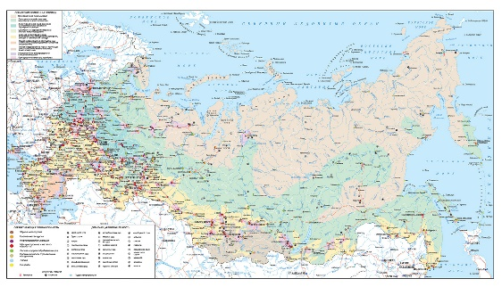
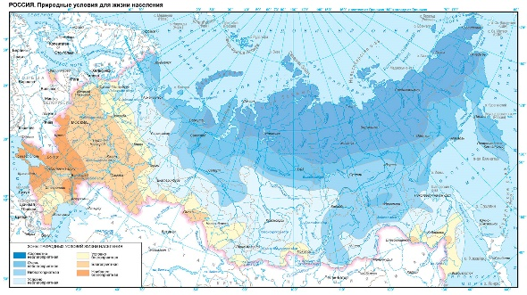
Практическая работа 1. Определение влияния географического положения России на особенности отраслевой и территориальной структуры хозяйства
Ход работы:
Составьте краткую характеристику географического положения РФ:
- в каких широтах расположена большая часть территории страны,
- протяженность страны в километрах с севера на юг и с запада на восток,
- в каких климатических поясах расположена страна,
- к каким морям и океанам имеется выход,
- со сколькими государствами РФ имеет сухопутные и водные границы.
2. Составьте характеристику природно-ресурсного потенциала РФ.
запасы минеральных, лесных, водных, земельных, почвенных ресурсов,
особенности размещения ресурсов по территории страны,
возможности использования природных ресурсов.
3. Выявите отраслевой состав хозяйства РФ.
4. Установите особенности территориальной структуры хозяйства РФ.
5. Внесите результаты составления характеристик в таблицу 1. «Характеристика влияния географического положения России на особенности отраслевой и территориальной структуры хозяйства».
6. Проведите сравнительный анализ географического положения, природных условий, природно-ресурсного потенциала, отраслевого состава и территориальной структуры хозяйства макрорегионов РФ.
7. Сформулируйте вывод о влиянии географического положения России на особенности отраслевой и территориальной структуры хозяйства страны. Для аргументации влияния природных условий на освоение территорий используйте карту «Россия. Природные условия для жизни населения».
Выводы (вариант):
Географическое положение оказывает существенное влияние на отраслевую и территориальную структуру хозяйства.
Отраслевая структура хозяйства России имеет тесную связь с природными ресурсами: __________________________________.
Разнообразие климатических условий, доступность транспортных коммуникаций и природные ресурсы определяют развитие отраслей экономики и их распределение по регионам:________________ .
Сельское хозяйство, лесная промышленность, добыча полезных ископаемых, энергетика, машиностроение, химическая и пищевая промышленность - основные отрасли экономики РФ.
География отраслей имеет свои особенности – отрасли размещены по регионам в зависимости от наличия природных ресурсов и условий для развития: _____________________________________________________.
Форма представления результатов практической работы: таблица, описание (вывод).
1-2

Slide 6
Практическая работа 1. Анализ статистических и текстовых материалов с целью сравнения стоимости электроэнергии для населения России в различных регионах
Планируемые результаты:
1. Метапредметные результаты
а) универсальные познавательные действия:
базовые логические действия
- делать выводы с использованием дедуктивных и индуктивных умозаключений, умозаключений по аналогии;
базовые исследовательские действия
- находить сходные аргументы, подтверждающие или опровергающие одну и ту же идею, в различных источниках географической информации;
работа с информацией
- анализировать и интерпретировать географическую информацию различных видов и форм представления;
- систематизировать географическую информацию в разных формах.
2. Предметные результаты
- критически оценивать финансовые условия жизнедеятельности человека и их природные, социальные, технологические аспекты, необходимые для принятия собственных решений, с точки зрения домохозяйства.
Основные виды деятельности обучающихся /формируемые умения:
- находить, извлекать, интегрировать и интерпретировать информацию из различных источников географической информации для выявления факторов, влияющих на себестоимость производства электроэнергии в различных регионах страны.
Цель работы: Сравнить стоимость электроэнергии для населения России в различных регионах на основе анализа статистических и текстовых материалов.
Задачи:
Определить тарифы на электроэнергию для населения в разных регионах страны.
Проанализировать полученные статистические и текстовые материалы.
Выявить факторы, влияющие на себестоимость производства электроэнергии в различных регионах страны.
Определить, чем обусловлена разная стоимость электроэнергии для населения в разных регионах страны.
Сформулировать выводы о причинах различий тарифов на электроэнергию для населения России в различных регионах.
Оборудование:
карты атласа,
интернет - ресурс «Энергосети России. Тарифы»
Таблица 1. Тарифы на электроэнергию
Интернет- ресурс «Энергосети России. Тарифы» https://energoseti.ru/rates
Математическая грамотность
1-2-3

Slide 7
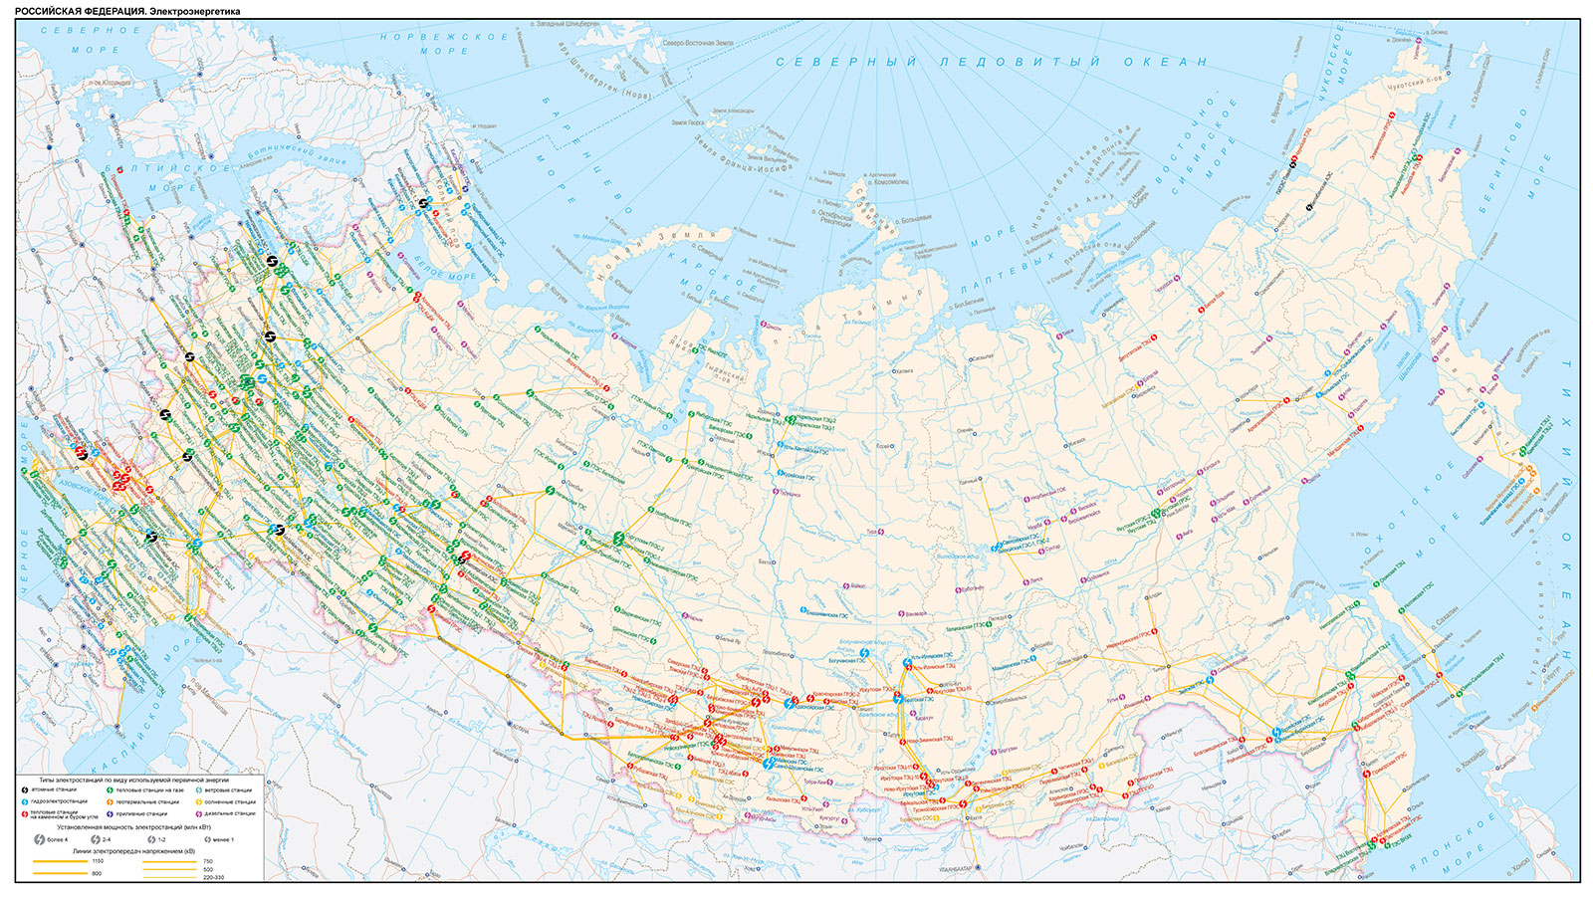
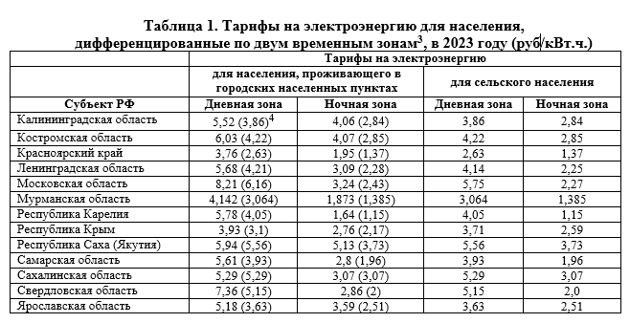
Практическая работа 1. Анализ статистических и текстовых материалов с целью сравнения стоимости электроэнергии для населения России в различных регионах
Интернет- ресурс «Энергосети России. Тарифы» https://energoseti.ru/rates
Двухзонный тариф на электроэнергию подразумевает, что в разные интервалы времени (временные зоны) в течение суток электроэнергия стоит по-разному.
В скобках указаны тарифы на электроэнергию для населения, проживающего в городских населенных пунктах в домах, оборудованных в установленном порядке стационарными электроплитами и (или) электроотопительными установками.
1-2-3

Slide 8
Практическая работа 1. Анализ статистических и текстовых материалов с целью сравнения стоимости электроэнергии для населения России в различных регионах
1 вариант
Выберите субъекты РФ для сравнения тарифов на электроэнергию для населения.
По картам атласа, в том числе по карте «Электроэнергетика», определите предприятия электроэнергетики, обеспечивающие субъекты РФ электрической энергией.
Определите тарифы на электроэнергию для населения в выбранных регионах страны. Используйте для выполнения задания Интернет - ресурс «Энергосети России. Тарифы».
Проанализируйте полученные статистические данные и текстовые материалы.
Выявите факторы, определяющие стоимость электроэнергии.
Установите, какие факторы определили величину тарифов на электроэнергию для населения в выбранных регионах страны.
Сформулируйте выводы о причинах различий тарифов на электроэнергию для населения России в различных регионах.
2 вариант
Отметьте на контурной карте субъекты РФ, указанные в таблице.
По картам атласа, в том числе по карте «Электроэнергетика», определите предприятия электроэнергетики, обеспечивающие данные субъекты РФ электрической энергией.
Выявите факторы, влияющие на себестоимость производства электроэнергии.
Проанализируйте статистические данные о тарифах на электроэнергию для населения в различных регионах России. Используйте для выполнения задания данные Таблицы 1. Тарифы на электроэнергию для населения, дифференцированные по двум временным зонам в 2023 году». Нанесите полученную информацию на карту.
Определите, чем обусловлена разная стоимость электроэнергии в разных регионах страны.
Сформулируйте выводы о причинах различий тарифов на электроэнергию для населения России в различных регионах.
Форма представления результатов практической работы: картосхема, описание.
Вывод может содержать умозаключение о влиянии на тарифы на электроэнергию:
-стоимости единицы электрической энергии,
-стоимости услуг по передаче единицы электрической энергии по электрическим сетям,
-варианта поставки электрической энергии населению (по 2 или по 3 зонам суток).
-типа населённого пункта,
-наличия в домах газовых плит или электрических плит.
1-2-3

Slide 9
Практическая работа 2. Сравнительная оценка возможностей для развития энергетики ВИЭ в отдельных регионах страны
Основные виды деятельности обучающихся /формируемые умения:
- сравнивать условия отдельных регионов страны для развития энергетики на основе возобновляемых источников энергии (ВИЭ);
Планируемые результаты:
1. Метапредметные результаты
а) универсальные познавательные действия:
базовые логические действия
- выявлять закономерности в рассматриваемых фактах с учётом предложенной географической задачи;
- формулировать гипотезы о взаимосвязях географических объектов, процессов и явлений;
базовые исследовательские действия
- прогнозировать возможное дальнейшее развитие географических объектов, процессов и явлений в аналогичных или сходных ситуациях.
работа с информацией
- выбирать, анализировать и интерпретировать географическую информацию различных видов и форм представления;
2. Предметные результаты
- находить, извлекать, интегрировать и интерпретировать информацию из различных источников географической информации (картографические, статистические, текстовые) для решения различных учебных и практико-ориентированных задач: сравнивать и оценивать условия отдельных регионов страны для развития энергетики на основе возобновляемых источников энергии (ВИЭ);
Цель работы: Дать сравнительную оценку возможностей для развития энергетики на основе возобновляемых источников энергии (ВИЭ) в отдельных регионах страны.
Задачи:
Определить территории РФ, располагающие природными ресурсами для развития энергетики на основе ВИЭ: солнечными, ветровыми, гидротермальными энергоресурсами.
Сравнить условия отдельных регионов страны для развития энергетики на основе ВИЭ;
Оценить возможность развития энергетики на основе ВИЭ в отдельных регионах страны.
Оборудование:
карты атласа,
интерактивная карта «ГИС. Возобновляемые источники энергии России» http://gisre.ru/gis-objects-map/?type=e-sun
картосхемы: «Солнечные энергоресурсы России», «Среднегодовая скорость ветра в России», «Геотермальные ресурсы России», «Эффективность использования ВИЭ в России»
1-2

Slide 10
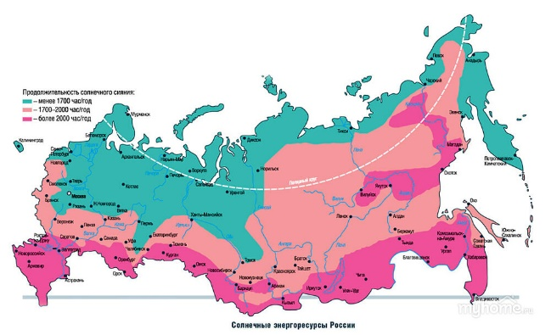
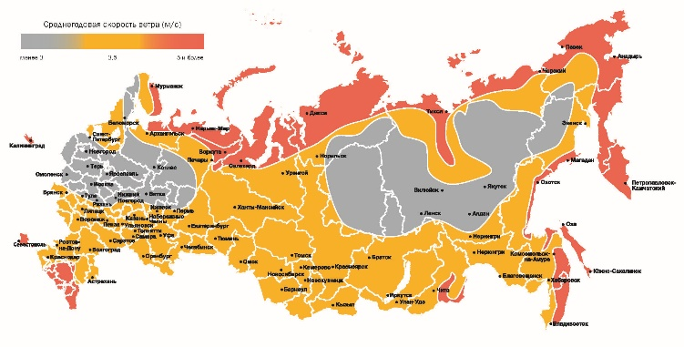
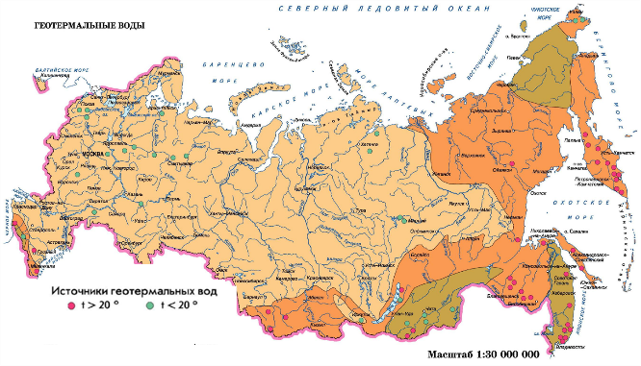
Практическая работа 2. Сравнительная оценка возможностей для развития энергетики ВИЭ в отдельных регионах страны
Ход работы:
Определите территории России, наиболее обеспеченные солнечными энергоресурсами. Для выполнения задания используйте картосхему 1 «Солнечные энергоресурсы России».
Определите территории РФ с самой высокой скоростью ветра. Для выполнения задания используйте картосхему 2 «Среднегодовая скорость ветра в России».
Определите территории РФ, располагающие геотермальными энергоресурсами. Для выполнения задания используйте картосхему 3 «Геотермальные ресурсы России».
Сравните условия отдельных регионов страны для развития энергетики на основе возобновляемых источников энергии (ВИЭ).
Сделайте вывод о том, в каких из регионов России наиболее благоприятная ситуация для развития энергетики на основе возобновляемых источников энергии. Для выполнения задания используйте картосхему 4 «Эффективность использования ВИЭ в России».
Для иллюстрации заданий использованы картосхемы (1-4) из открытых источников.
Форма представления результатов практической работы: таблица / картосхема / описание.
1-2

Slide 11
Практическая работа. 1. Выявление факторов, влияющих на себестоимость производства предприятий металлургического комплекса в различных регионах страны (по выбору).
Планируемые результаты:
1. Метапредметные результаты
а) универсальные познавательные действия:
базовые логические действия
- выявлять причинно-следственные связи при изучении географических объектов, процессов и явлений; делать выводы с использованием дедуктивных и индуктивных умозаключений, умозаключений по аналогии, формулировать гипотезы о взаимосвязях географических объектов, процессов и явлений;
базовые исследовательские действия
- самостоятельно формулировать обобщения и выводы по результатам проведённого наблюдения или исследования;
работа с информацией
- анализировать и интерпретировать географическую информацию различных видов и форм представления;
- систематизировать географическую информацию в разных формах.
2. Предметные результаты
- применять понятия «экономико-географическое положение», «состав хозяйства», «условия и факторы размещения производства», «отрасль хозяйства», «сектор экономики», «себестоимость и рентабельность производства», «природно-ресурсный потенциал», «металлургический комплекс» для решения учебных и (или) практико-ориентированных задач;
- использовать знания о факторах и условиях размещения хозяйства для решения различных учебных и практико-ориентированных задач: объяснять особенности размещения отдельных предприятий; оценивать условия отдельных территорий для размещения предприятий и различных производств.
Основные виды деятельности обучающихся /формируемые умения:
- находить, извлекать, интегрировать и интерпретировать информацию из различных источников географической информации, необходимую для выявления факторов, влияющих на себестоимость производства предприятий металлургического комплекса в различных регионах страны.
Цель работы: Выявить факторы, влияющие на себестоимость производства предприятий металлургического комплекса в различных регионах страны.
Задачи:
Определить сырьевую базу и основные грузопотоки сырья для предприятий металлургического комплекса различных регионов страны.
Установить факторы, влияющие на себестоимость производства предприятий металлургического комплекса в различных регионах страны.
Сформулировать выводы о влиянии различных факторов на себестоимость производства предприятий металлургического комплекса в различных регионах страны.
Оборудование:
карты атласа,
Таблица 1. «Относительные показатели структуры затрат на производство продукции металлургического предприятия»,
«Стратегия развития металлургической промышленности Российской Федерации на период до 2030 года», утв. Распоряжением Правительства РФ от 28 декабря 2022г. № 4260-р.
Таблица 1. «Относительные показатели структуры затрат на производство продукции металлургического предприятия».
«Стратегия развития металлургической промышленности Российской Федерации на период до 2030 года», утв. Распоряжением Правительства РФ от 28.12.2022г. № 4260
1-2

Slide 12
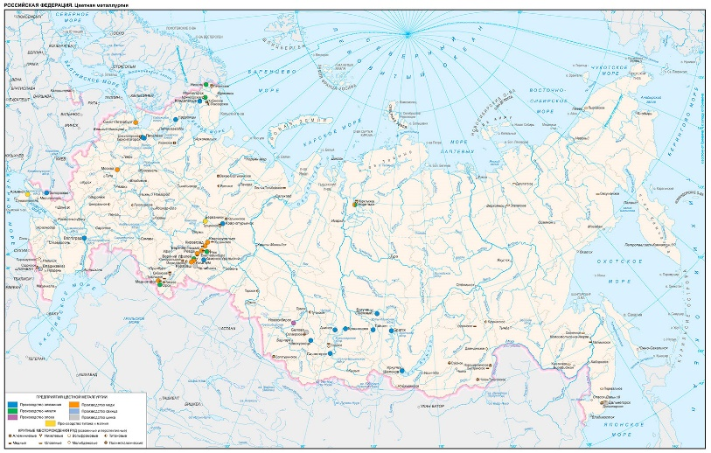
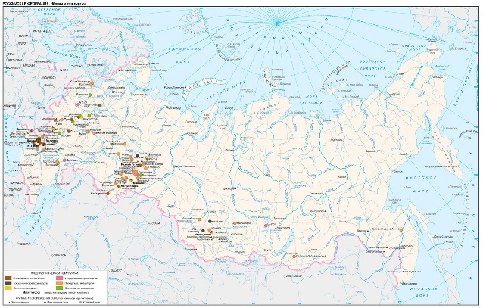
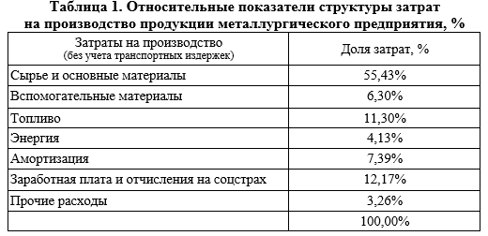
Практическая работа. 1. Выявление факторов, влияющих на себестоимость производства предприятий металлургического комплекса в различных регионах страны (по выбору).
Ход работы:
Выберите для сравнения субъекты РФ, на территории которых расположены предприятия металлургического комплекса. Для выполнения задания используйте карты «Цветная металлургия», «Черная металлургия».
Изучите по картам атласа особенности размещения на территории России месторождений железных руд и руд цветных металлов.
Определите, какими источниками сырья для предприятий металлургического комплекса располагают выбранные регионы страны.
Изучите по картам атласа географию основных грузопотоков сырья для предприятий металлургического комплекса в различных регионах страны.
Сделайте предположение о влиянии транспортных расходов при транспортировке сырья на себестоимость производства предприятий металлургического комплекса в различных регионах страны.
Определите долю сырья и основных материалов в производстве продукции металлургического комбината. Используйте для ответа на задание данные Таблицы 1 «Относительные показатели структуры затрат на производство продукции металлургического предприятия».
Составьте перечень факторов, влияющих на себестоимость производства предприятий металлургического комплекса в различных регионах страны.
Сформулируйте вывод о влиянии различных факторов на себестоимость производства предприятий металлургического комплекса в различных регионах страны.
Форма представления результатов практической работы: таблица / схема, описание.
1-2
Российская Федерация. Цветная металлургия - Россия - Каталог | Каталог векторных карт (sharada.ru)
Российская Федерация. Чёрная металлургия - Россия - Каталог | Каталог векторных карт (sharada.ru)

Slide 13
Практическая работа 1. Выявление факторов, повлиявших на размещение машиностроительного предприятия (по выбору) на основе анализа различных источников информации
Планируемые результаты:
1. Метапредметные результаты
а) универсальные познавательные действия:
базовые логические действия
- выявлять причинно-следственные связи при изучении географических объектов, процессов и явлений; делать выводы с использованием дедуктивных и индуктивных умозаключений, умозаключений по аналогии, формулировать гипотезы о взаимосвязях географических объектов, процессов и явлений.
базовые исследовательские действия
- проводить по плану несложное географическое исследование по установлению особенностей изучаемых географических объектов, причинно-следственных связей и зависимостей между географическими объектами, процессами и явлениями;
работа с информацией
- выбирать, анализировать и интерпретировать географическую информацию различных видов и форм представления;
2. Предметные результаты
- применять понятия «экономико-географическое положение», «состав хозяйства», «отраслевая, функциональная и территориальная структура», «условия и факторы размещения производства», «отрасль хозяйства», «межотраслевой комплекс», «себестоимость и рентабельность производства», «природно-ресурсный потенциал», «машиностроительный комплекс» для решения учебных и (или) практико-ориентированных задач;
- использовать знания о факторах и условиях размещения хозяйства для решения различных учебных и практико-ориентированных задач: объяснять особенности размещения отдельных предприятий; оценивать условия отдельных территорий для размещения предприятий и различных производств;
- выбирать источники географической информации (картографические, статистические, текстовые), необходимые для изучения особенностей хозяйства России.
Основные виды деятельности обучающихся /формируемые умения:
- использовать знания о факторах размещения машиностроительных предприятий для объяснения особенностей их размещения;
Цель работы: Выявить факторы, повлиявшие на размещение машиностроительного предприятия на основе анализа различных источников информации.
Задачи:
Выбрать необходимые для выполнения практической работы источники информации.
Определить особенности производства машиностроительного предприятия.
Проанализировать особенности расположения машиностроительного предприятия относительно сырьевой базы, транспортных магистралей, потребителей производимой продукции и трудовых ресурсов.
Составить перечень факторов, повлиявших на размещение машиностроительного предприятия.
Сформулировать вывод о влиянии факторов на размещение машиностроительного предприятия.
Оборудование:
карты атласа: административная карта России; «Металлургический комплекс России»; «Машиностроительный комплекс России»; «Транспорт России»; «Электроэнергетика России».
Карта «Российская Федерация. Тяжелое, энергетическое, транспортное и сельскохозяйственное машиностроение
1-2

Slide 14
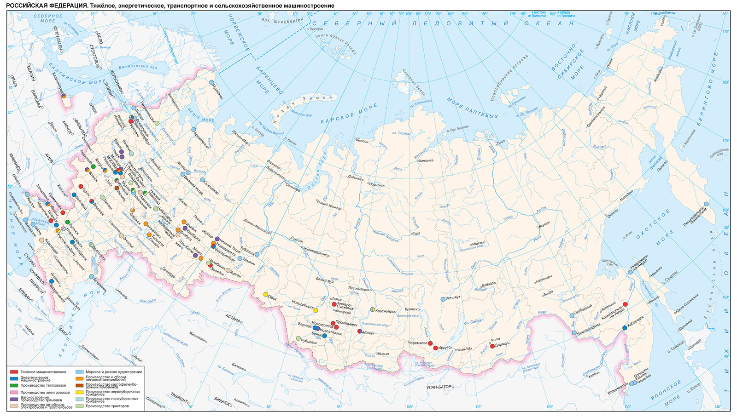
Практическая работа 1. Выявление факторов, повлиявших на размещение машиностроительного предприятия (по выбору) на основе анализа различных источников информации
Ход работы:
Выберите для выполнения практической работы одно машиностроительное предприятие.
Найдите на карте России город, в котором расположено данное машиностроительное предприятие.
Определите, к какой отрасли машиностроительного комплекса относится машиностроительное предприятие.
Определите особенности производства предприятия машиностроительного комплекса.
Определите расположение машиностроительного предприятия относительно источников сырья. Используйте для выполнения задания карту «Металлургический комплекс».
Определите расположение машиностроительного предприятия относительно потребителей производимой продукции (карту атласа выберите самостоятельно, исходя из назначения продукции машиностроительного предприятия).
Определите расположение машиностроительного предприятия относительно крупных транспортных магистралей. Используйте для выполнения задания карту «Транспорт России».
Сделайте вывод о влиянии факторов на размещение машиностроительного предприятия.
Оформите результаты практической работы в виде таблицы.
https://www.sharada.ru/katalog/maps/rossija/rossija-mashinostroenie
1-2

Slide 15
Практическая работа 1. Анализ документов «Прогноз развития лесного сектора Российской Федерации до 2030 года» (Гл.1, 3 и 11) и «Стратегия развития лесного комплекса Российской Федерации до 2030 года» (Гл. II и III, Приложения № 1 и № 18) с целью определения перспектив и проблем развития комплекса
Планируемые результаты:
1. Метапредметные результаты
а) универсальные познавательные действия:
базовые логические действия
- выявлять закономерности и противоречия в рассматриваемых фактах с учётом предложенной географической задачи;
базовые исследовательские действия
- прогнозировать возможное дальнейшее развитие географических объектов, процессов и явлений, событий и их последствия в аналогичных или сходных ситуациях, а также выдвигать предположения об их развитии в изменяющихся условиях окружающей среды;
работа с информацией
- выбирать, анализировать и интерпретировать географическую информацию различных видов и форм представления;
- самостоятельно выбирать оптимальную форму представления географической информации;
- систематизировать географическую информацию в разных формах.
2. Предметные результаты
- находить, извлекать и использовать информацию, характеризующую отраслевую, функциональную и территориальную структуру хозяйства России, для решения практико-ориентированных задач;
Основные виды деятельности обучающихся /формируемые умения:
- находить в различных источниках информации факты, подтверждающие реализацию целей, обозначенных в «Стратегии развития лесного комплекса Российской Федерации до 2030 года».
Цель работы: Определить проблемы и перспективы развития лесного комплекса РФ на основе анализа стратегических документов.
Задачи:
Познакомиться с содержанием рекомендованных глав и приложений документов «Прогноз развития…» и «Стратегия развития …».
Определить основные цели лесного комплекса РФ.
Определить основные проблемы лесного комплекса РФ.
Определить перспективы развития лесного комплекса РФ.
Найти факты, подтверждающие реализацию целей «Стратегии…»
Оборудование:
карты атласа,
Доклад продовольственной и сельскохозяйственной организации Объединённых Наций (ФАО) «Прогноз развития лесного сектора Российской Федерации до 2030 года»,
«Стратегия развития лесного комплекса Российской Федерации до 2030 года» (утв. распоряжением Правительства Российской Федерации от 11 февраля 2021 г. № 312-р).
географические энциклопедии, ресурсы сети Интернет.
1-2

Slide 16
Практическая работа 1. Анализ документов «Прогноз развития лесного сектора Российской Федерации до 2030 года» (Гл.1, 3 и 11) и «Стратегия развития лесного комплекса Российской Федерации до 2030 года» (Гл. II и III, Приложения № 1 и № 18) с целью определения перспектив и проблем развития комплекса
Ход работы:
Изучите содержание глав 1, 3 и 11 документа «Прогноз развития лесного сектора Российской Федерации до 2030 года»
Определите лесистость территории Российской Федерации по рис. 1.3 документа «Прогноз развития лесного сектора Российской Федерации до 2030 (Гл. 1, стр.4.).
Определите основные цели лесного комплекса, используя документ «Прогноз развития лесного сектора Российской Федерации до 2030 года», (Гл. 11, стр.76).
Изучите содержание «Стратегии развития лесного комплекса Российской Федерации до 2030 года» (гл. II и III Приложения № 1 и № 18)
Определите проблемы, сдерживающие развитие лесного комплекса, сформулированные в документе «Стратегия развития лесного комплекса Российской Федерации до 2030 года» (стр. 6-9).
Определите динамику объемов производства основных видов продукции лесного комплекса Российской Федерации за период с 1990 по 2016 годы, используя документ Прогноз развития лесного сектора Российской Федерации до 2030 года»
«Стратегия развития лесного комплекса Российской Федерации до 2030 года» (гл. II и III Приложения № 1 и № 18)
«Стратегия развития лесного комплекса Российской Федерации до 2030 года» (Приложение № 1, стр. 79-80).
Определите продукцию лесного комплекса объёмы производства которой должны существенно увеличиться к 2030 году. Используйте для выполнения задания документ «Стратегия развития лесного комплекса Российской Федерации до 2030 года» (Приложение № 18, стр. 99).
Определите перспективы развития лесного комплекса Российской Федерации на основе аналитических данных, полученных в ходе выполнения данной практической работы.
Выберите самостоятельно форму представления результатов практической работы.
1-2

Slide 17
Практическая работа 1. Определение влияния природных и социальных факторов на размещение отраслей АПК
Планируемые результаты:
1. Метапредметные результаты
а) универсальные познавательные действия:
базовые логические действия
- выявлять причинно-следственные связи при изучении географических объектов, процессов и явлений; делать выводы с использованием дедуктивных и индуктивных умозаключений, умозаключений по аналогии, формулировать гипотезы о взаимосвязях географических объектов, процессов и явлений;
работа с информацией
- выбирать, анализировать и интерпретировать географическую информацию различных видов и форм представления;
- систематизировать географическую информацию в разных формах.
2. Предметные результаты
- использовать знания о факторах и условиях размещения хозяйства для решения различных учебных и практико-ориентированных задач: объяснять особенности отраслевой и территориальной структуры хозяйства России, регионов, размещения отдельных предприятий; оценивать условия отдельных территорий для размещения предприятий и различных производств;
- использовать знания об особенностях компонентов природы России и её отдельных территорий; об особенностях взаимодействия природы и общества в пределах отдельных территорий для решения практико-ориентированных задач.
Основные виды деятельности обучающихся /формируемые умения:
- сравнивать влияние природных факторов на размещение сельскохозяйственных и промышленных предприятий;
Цель работы: Определить влияние природных и социальных факторов на размещение отраслей АПК.
Задачи:
Выявить природные факторы, влияющие на размещение отраслей АПК.
Выявить социальные факторы, влияющие на размещение отраслей АПК.
Установить причинно-следственные связи между размещением отраслей АПК и природными и социальными факторами, влияющими на размещение отраслей АПК.
Систематизировать полученные данные.
Сформулировать выводы о влиянии природных и социальных факторов на размещение отраслей АПК.
Оборудование:
карты атласа «Сельское хозяйство», «Животноводство», «Пищевая промышленность», «Лёгкая промышленность».

Slide 18
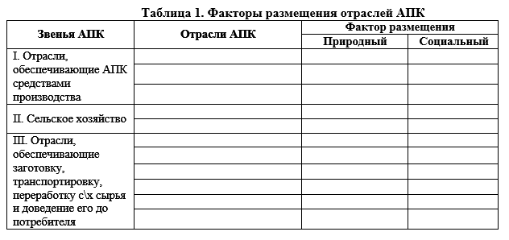
Практическая работа 1. Определение влияния природных и социальных факторов на размещение отраслей АПК
Ход работы:
Определите источники информации, необходимые для выполнения практической работы.
Внесите в Таблицу 1 «Факторы размещения отраслей АПК» перечень отраслей АПК, входящих в состав I, II и III звеньев АПК.
Определите природные факторы, влияющие на размещение отраслей АПК.
Установите причинно-следственные связи между размещением отраслей АПК и природными факторами, влияющими на размещение отраслей АПК.
Внесите полученные данные в таблицу.
Определите социальные факторы, влияющие на размещение отраслей АПК.
Установите причинно-следственные связи между размещением отраслей АПК и социальными факторами, влияющими на размещение отраслей АПК.
Внесите полученные данные в таблицу.
Сформулируйте вывод о влиянии природных и социальных факторов на размещение отраслей АПК.
Форма представления результатов практической работы: таблица, описание.

Slide 19
Практическая работа 1. Анализ статистических данных с целью определения доли отдельных морских бассейнов в грузоперевозках и объяснение выявленных различий
Планируемые результаты:
1. Метапредметные результаты
а) универсальные познавательные действия:
базовые логические действия
- выявлять причинно-следственные связи при изучении географических объектов, процессов и явлений; делать выводы с использованием дедуктивных и индуктивных умозаключений, умозаключений по аналогии, формулировать гипотезы о взаимосвязях географических объектов, процессов и явлений;
базовые исследовательские действия
- самостоятельно формулировать обобщения и выводы по результатам проведённого исследования, оценивать достоверность полученных результатов и выводов;
работа с информацией
- выбирать, анализировать и интерпретировать географическую информацию;
- систематизировать географическую информацию в разных формах.
2. Предметные результаты
- различать виды транспорта и основные показатели их работы: грузооборот.
Цель работы: Определить доли отдельных морских бассейнов в грузоперевозках и объяснить причины выявленных различий.
Задачи:
Определить объемы грузоперевозок отдельных морских бассейнов.
Определить долю отдельных морских бассейнов в грузоперевозках.
Сравнить и проанализировать данные об объёмах грузоперевозок отдельных бассейнов и доли отдельных морских бассейнов в грузоперевозках.
Установить причины выявленных различий грузоперевозок по морским бассейнами России.
Объяснить выявленные различия .
Сделать вывод на основе анализа полученных данных.
Ход работы:
Установите объемы грузоперевозок для Арктического, Балтийского, Азово-Черноморского, Каспийского, Дальневосточного морских бассейнов. Используйте для выполнения задания данные таблицы 1 «Грузооборот морских портов России за январь-март 2023 года».
Выявите различия в объёмах грузоперевозок отдельных морских бассейнов.
Рассчитайте долю каждого морского бассейна в грузоперевозках России.
Сравните доли отдельных морских бассейнов в грузоперевозках.
Сделайте вывод на основе сравнения объемов грузоперевозок о доли отдельных морских бассейнов в грузоперевозках.
Объясните выявленные различия доли грузоперевозок отдельных морских бассейнов. Используйте для выполнения заданий, в том числе, информацию о составе перевозимых грузов схемы «Морские порты России. 2 квартал 2023 года».
Основные виды деятельности обучающихся /формируемые умения:
- сравнивать по статистическим данным доли отдельных морских бассейнов в грузоперевозках;
1-2

Slide 20
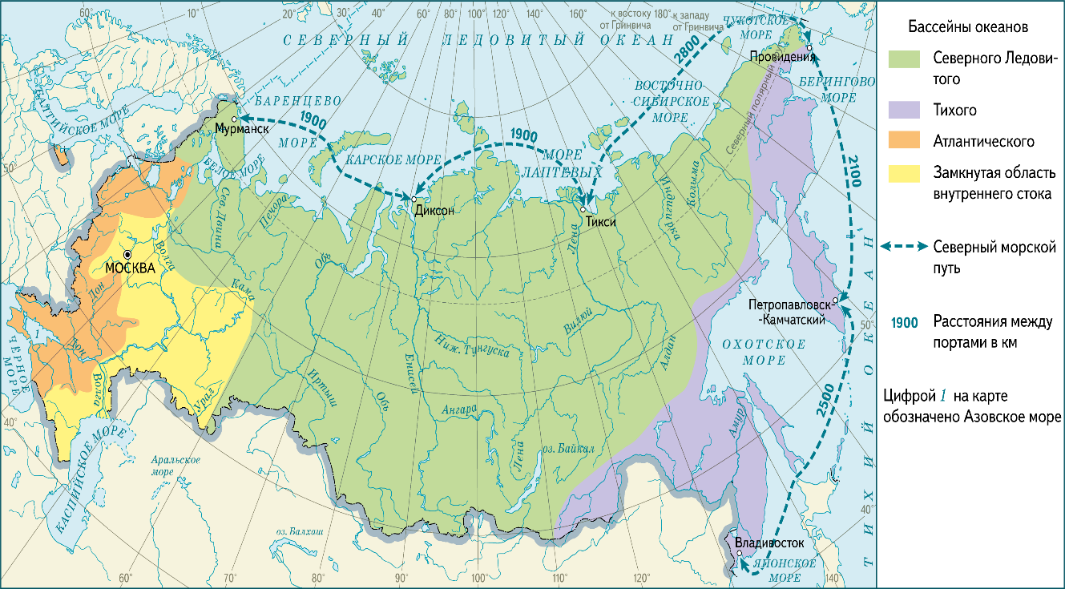
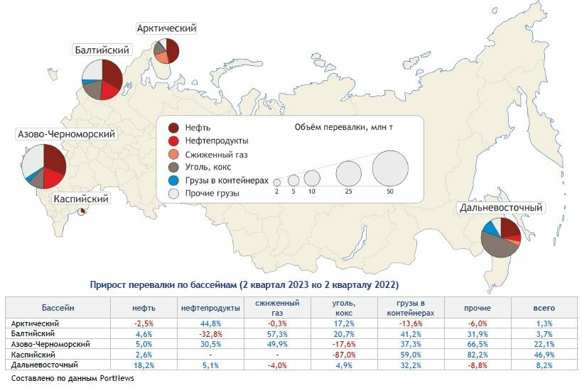
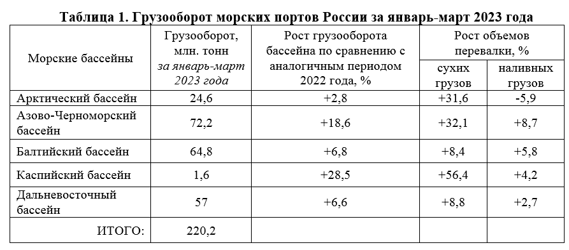
Практическая работа 1. Анализ статистических данных с целью определения доли отдельных морских бассейнов в грузоперевозках и объяснение выявленных различий
Карта «Бассейны океанов»
Форма представления результатов практической работы: таблица / картосхема, описание.
1-2

Slide 21
Практическая работа 2. Характеристика туристско-рекреационного потенциала своего края
Планируемые результаты:
1. Метапредметные результаты
а) универсальные познавательные действия:
базовые логические действия
- выявлять и характеризовать существенные признаки географических объектов, процессов и явлений;
базовые исследовательские действия
- проводить по плану несложное географическое исследование, в том числе на краеведческом материале, по установлению особенностей изучаемых географических объектов, причинно-следственных связей и зависимостей между географическими объектами, процессами и явлениями;
работа с информацией
- применять различные методы, инструменты и запросы при поиске и отборе информации или данных из источников географической информации с учётом предложенной учебной задачи и заданных критериев;
2. Предметные результаты
- применять понятия «сектор экономики», «инфраструктура», «сфера обслуживания»;
- оценивать влияние географического положения отдельных регионов России (своего края) на особенности природы, жизнь и хозяйственную деятельность населения.
Основные виды деятельности обучающихся /формируемые умения:
- находить и систематизировать информацию о сфере услуг своего края и предлагать меры для её совершенствования.
Цель работы: Составить характеристику туристско-рекреационного потенциала своего края.
Задачи:
Определить наличие на территории своего края объектов, привлекательных для туристов.
Оценить важнейшие объекты своего края, составляющие туристско-рекреационный потенциал территории.
Составить характеристику туристско-рекреационного потенциала своего края.
Предложить меры для совершенствования сферы услуг (туристско-рекреационного потенциала) своего края.
1-2

Slide 22
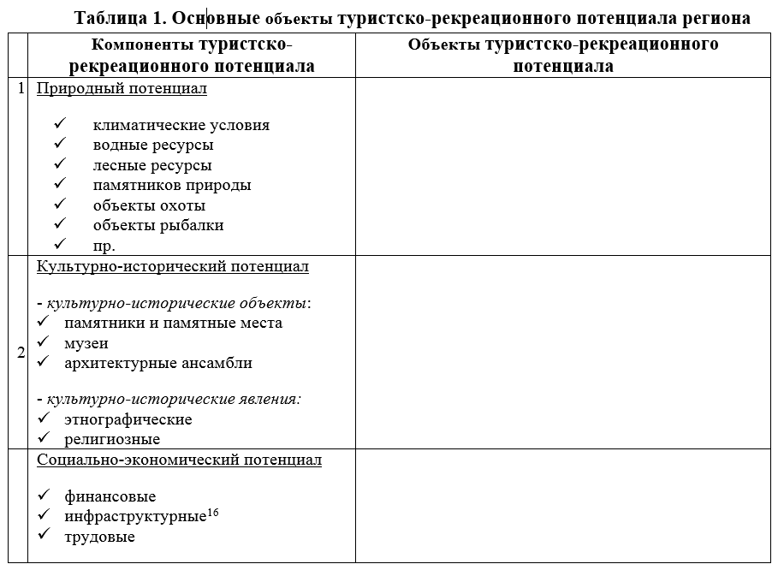
Практическая работа 2. Характеристика туристско-рекреационного потенциала своего края
Ход работы:
Составьте перечень важнейших объектов своего края, составляющих туристско-рекреационный потенциал территории.
Внесите объекты, составляющие основу туристско-рекреационного потенциала своего края, в Таблицу 1 «Основные объекты туристско-рекреационного потенциала региона».
Составьте характеристику ресурсов своего края, возможных для использования в организации туристско-рекреационной деятельности.
Оцените туристско-рекреационный потенциал своего края.
Предложите меры для дальнейшего совершенствования сферы услуг своего края. Используйте для выполнения задания «Стратегию развития туризма в Российской Федерации на период до 2035 года» (стр. 1-5; 27-36).
Форма представления результатов практической работы: картосхема / таблица, описание.
Инфраструктура туризма: транспорт, размещение, питание туристов, досуг и развлечение туристов и пр.
1-2

Slide 23
Практическая работа 1. Сравнительная оценка вклада отдельных отраслей хозяйства в загрязнение окружающей среды на основе анализа статистических материалов
Планируемые результаты:
1. Метапредметные результаты
а) универсальные познавательные действия:
базовые логические действия
- выявлять причинно-следственные связи при изучении географических объектов, процессов и явлений; делать выводы с использованием дедуктивных и индуктивных умозаключений, умозаключений по аналогии, формулировать гипотезы о взаимосвязях географических объектов, процессов и явлений;
базовые исследовательские действия
- самостоятельно формулировать обобщения и выводы по результатам проведённого исследования;
работа с информацией
- выбирать, анализировать и интерпретировать географическую информацию различных видов и форм представления;
- систематизировать географическую информацию в разных формах.
2. Предметные результаты
- находить, извлекать, интегрировать и интерпретировать информацию из статистических источников географической информации для решения различных учебных и практико-ориентированных задач: сравнивать и оценивать влияние отдельных отраслей хозяйства на окружающую среду.
Основные виды деятельности обучающихся /формируемые умения:
- сравнивать вклад отдельных отраслей хозяйства в загрязнение окружающей среды;
Цель работы: Дать сравнительную оценку вклада отдельных отраслей хозяйства в загрязнение окружающей среды на основе анализа статистических материалов.
Задачи:
Выбрать необходимую географическую информацию о загрязнении окружающей среды отдельными отраслями хозяйства.
Проанализировать статистические данные о загрязнении окружающей среды отдельными отраслями хозяйства.
Сформулировать выводы о воздействии отдельных отраслей хозяйства на окружающую среду.
1-2

Slide 24
Практическая работа 1. Сравнительная оценка вклада отдельных отраслей хозяйства в загрязнение окружающей среды на основе анализа статистических материалов
Ход работы:
Познакомьтесь с информационно-аналитическими материалами по результатам мониторинга загрязнения окружающей среды государственного доклада о состоянии и об охране окружающей среды Российской Федерации в 2021 году Министерства природных ресурсов и экологии Российской Федерации.
Соберите необходимую информацию о воздействии отраслей экономики РФ на окружающую среду. Используйте для выполнения задания информацию раздела 10. «Воздействие на окружающую среду и мероприятия по его снижению для основных видов экономической деятельности» Государственного доклада «О состоянии и об охране окружающей среды Российской Федерации в 2021 году»:
Доклад ООС 2021.PDF
Таблица 1. «Динамика образования отходов производства и потребления по видам экономической деятельности, 2012-2021 гг., млн т»
3. Обобщите и преобразуйте полученную информацию о воздействии отраслей экономики РФ на окружающую среду.
4. Сравните вклад отдельных отраслей хозяйства в загрязнение окружающей среды.
5. Сформулируйте вывод по итогам сравнения.
Диаграмма 1. Образование отходов производства и потребления по основным видам экономической деятельности в 2021 г., млн т
Форма представления результатов практической работы: описание.
1-2

Slide 25
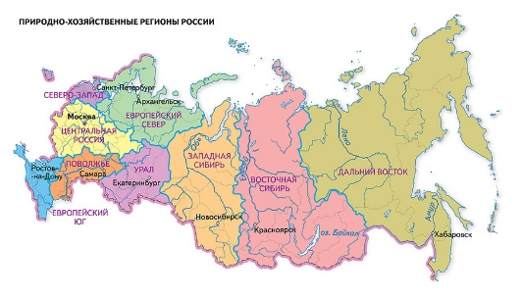
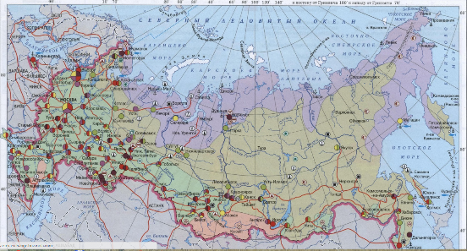
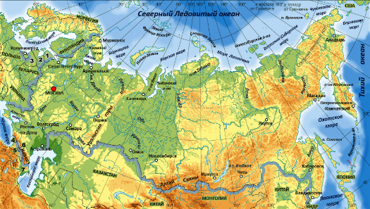
Практическая работа 1. Сравнение ЭГП двух географических районов страны по разным источникам информации
Планируемые результаты:
1. Метапредметные результаты
а) универсальные познавательные действия:
базовые логические действия
- делать выводы с использованием дедуктивных и индуктивных умозаключений, умозаключений по аналогии;
базовые исследовательские действия
- самостоятельно формулировать обобщения и выводы по результатам проведённого наблюдения или исследования, оценивать достоверность полученных результатов и выводов.
работа с информацией
- выбирать, анализировать и интерпретировать географическую информацию различных видов и форм представления;
- систематизировать географическую информацию в разных формах;
- самостоятельно выбирать оптимальную форму представления географической информации.
2. Предметные результаты
- применять понятия «экономико-географическое положение» для решения учебных и (или) практико-ориентированных задач;
- сравнивать географическое положение, географические особенности природно-ресурсного потенциала регионов России;
Основные виды деятельности обучающихся /формируемые умения:
- сравнивать географическое положение; географические особенности природно-ресурсного потенциала регионов западной части России;
Цель работы: Сравнить ЭГП двух географических регионов нашей страны с использованием различных источников информации.
Задачи:
Собрать, обобщить и преобразовать информацию об ЭГП географических районов.
Сравнить ЭГП географических районов.
Сделать выводы на основе сравнения об ЭГП географических районов.
Ход работы:
Выберите для составления сравнительной характеристики два географических района, расположенных на европейской территории России.
Выберите необходимые для выполнения практической работы источники географической информации.
Соберите необходимую информацию об ЭГП выбранных географических районов: для каждого региона укажите площадь территории; соседние географические объекты; океаны и моря, омывающие территорию района; положение по отношению к главным сухопутным и морским транспортным путям; положение по отношению к сырьевым и топливным базам; положение по отношению к главным потребительским центрам.
Обобщите информацию об ЭГП каждого географического района.
Сравните характеристики ЭГП выбранных регионов РФ.
Сформулируйте вывод о чертах сходства/различиях и причинах различия ЭГП регионов РФ.
Форма представления результатов практической работы: обучающиеся самостоятельно выбирают оптимальную форму представления географической информации

Slide 26
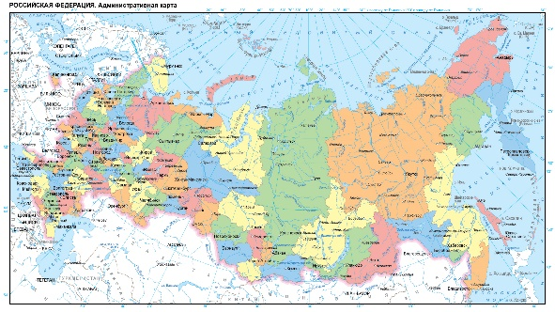
Практическая работа 2. Классификация субъектов Российской Федерации одного из географических районов России по уровню социально-экономического развития на основе статистических данных
Планируемые результаты:
1. Метапредметные результаты
а) универсальные познавательные действия:
базовые логические действия
- устанавливать существенный признак классификации географических объектов, основания для их сравнения;
базовые исследовательские действия
- проводить по плану несложное географическое исследование по установлению особенностей изучаемых географических объектов, причинно-следственных связей и зависимостей между географическими объектами, процессами и явлениями;
- оценивать достоверность информации, полученной в ходе географического исследования;
работа с информацией
- выбирать, анализировать и интерпретировать географическую информацию различных видов и форм представления;
- самостоятельно выбирать оптимальную форму представления географической информации;
- систематизировать географическую информацию в разных формах.
2. Предметные результаты
- классифицировать субъекты Российской Федерации по уровню социально-экономического развития на основе имеющихся знаний и анализа информации из дополнительных источников;
Основные виды деятельности обучающихся /формируемые умения:
- классифицировать субъекты Российской Федерации по уровню социально-экономического развития;
Цель работы: Классифицировать субъекты РФ одного из географических районов России по уровню социально-экономического развития на основе статистических данных.
Задачи:
Определить показатели социально-экономического развития для сравнения субъектов РФ.
Сравнить субъекты РФ по выбранным показателям социально-экономического развития.
Классифицировать субъекты РФ по уровню социально-экономического развития.
Ход работы:
Выберите географический район России.
Установите состав субъектов РФ географического района.
Определите несколько показателей социально-экономического развития для сравнения субъектов РФ (средняя продолжительность жизни, рождаемость, смертность, средний доход на душу населения, прожиточный минимум).
Систематизируйте социально-экономические показатели субъектов РФ. Используйте для выполнения работы «Статистические данные Федеральной службы государственной статистики «Регионы России. Социально-экономические показатели. 2022» (Приложение 1).
Сравните субъекты РФ выбранного географического района по показателям, определяющим уровень их социально-экономического развития.
Классифицируйте субъекты Российской Федерации по уровню социально-экономического развития.
Статистические данные Федеральной службы государственной статистики «Регионы России. Социально-экономические показатели. 2022» » https://rosstat.gov.ru/storage/mediabank/Region_Pokaz_2022.pdf
ГЕОГРАФИЧЕСКИЕ РАЙОНЫ

Slide 27
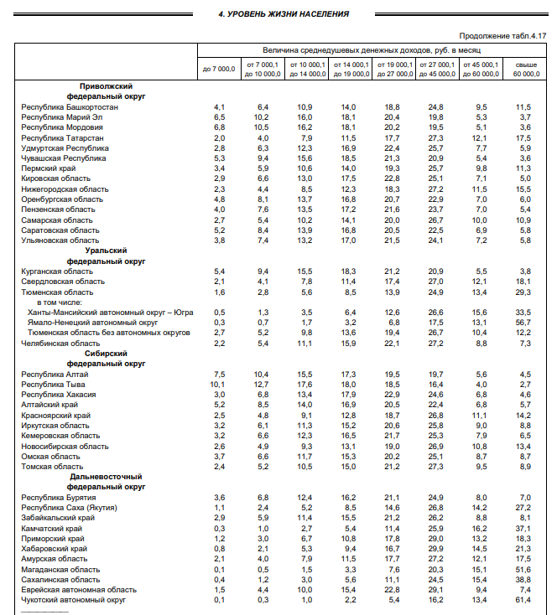
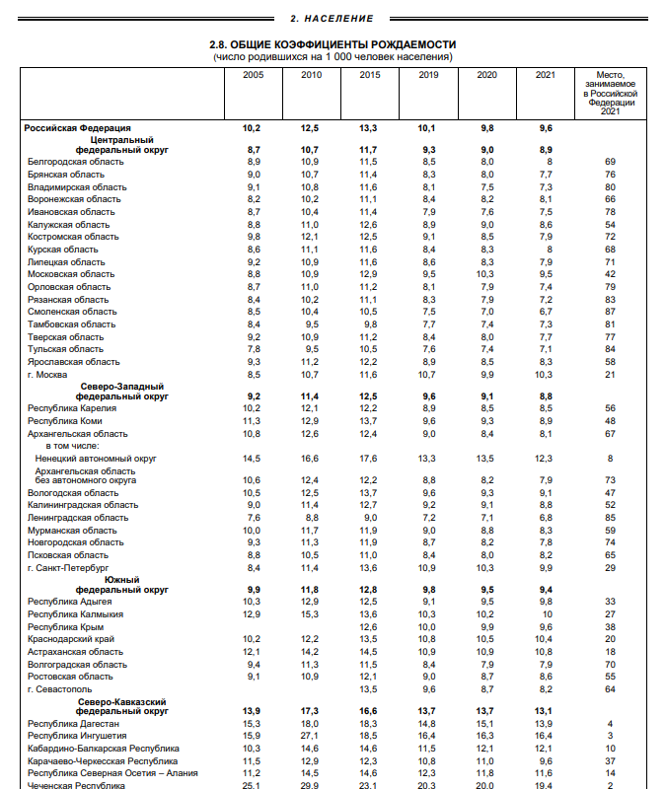
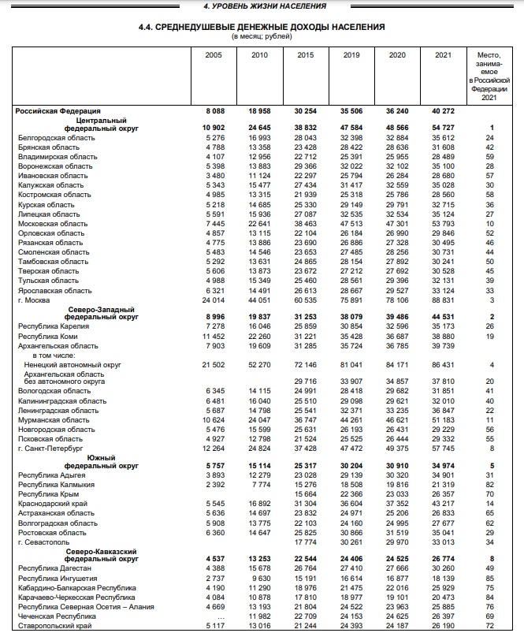
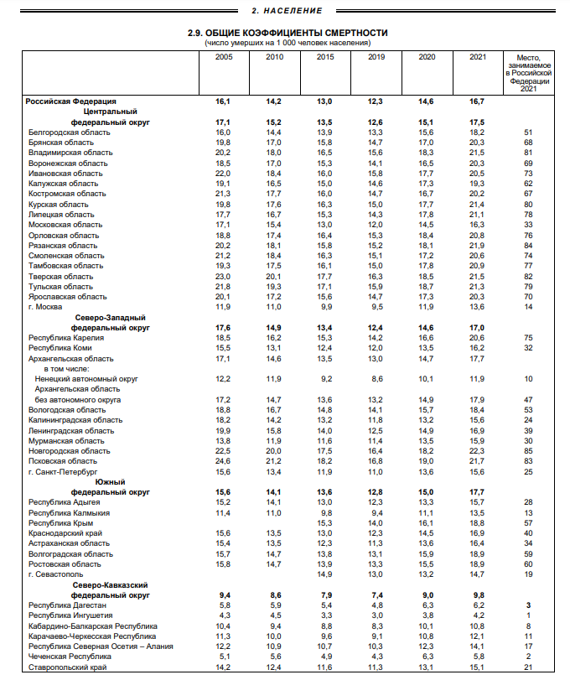
Практическая работа 2. Классификация субъектов Российской Федерации одного из географических районов России по уровню социально-экономического развития на основе статистических данных
Статистические данные Федеральной службы государственной статистики «Регионы России. Социально-экономические показатели. 2022» » https://rosstat.gov.ru/storage/mediabank/Region_Pokaz_2022.pdf

Slide 28
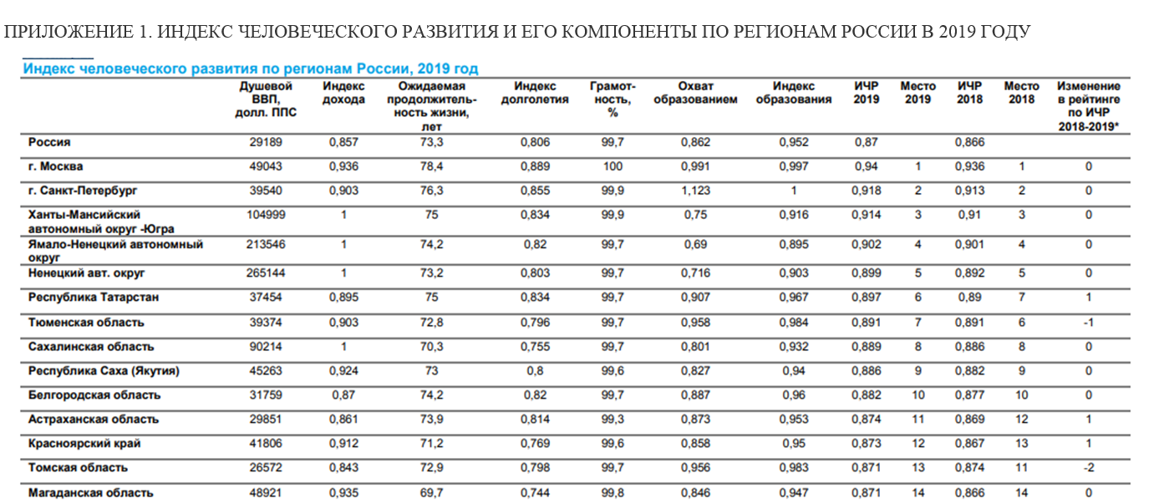
Практическая работа 2. Классификация субъектов Российской Федерации одного из географических районов России по уровню социально-экономического развития на основе статистических данных
Статистические данные Федеральной службы государственной статистики «Регионы России. Социально-экономические показатели. 2022» https://rosstat.gov.ru/storage/mediabank/Region_Pokaz_2022.pdf
1-2

Slide 29
Практическая работа 1. Сравнение человеческого капитала двух географических районов (субъектов Российской Федерации) по заданным критериям
Планируемые результаты:
1. Метапредметные результаты
а) универсальные познавательные действия:
базовые логические действия
- устанавливать основания для сравнения географических объектов, процессов и явлений;
- выявлять причинно-следственные связи при изучении географических объектов, процессов и явлений; делать выводы с использованием дедуктивных и индуктивных умозаключений, умозаключений по аналогии, формулировать гипотезы о взаимосвязях географических объектов, процессов и явлений;
базовые исследовательские действия
- проводить по плану несложное географическое исследование по установлению особенностей изучаемых географических объектов, причинно-следственных связей и зависимостей между географическими объектами, процессами и явлениями;
- самостоятельно формулировать обобщения и выводы по результатам проведённого исследования, оценивать достоверность полученных результатов и выводов;
работа с информацией
- применять различные методы, инструменты и запросы при поиске и отборе информации или данных из источников географической информации с учётом предложенной учебной задачи и заданных критериев;
- оценивать надёжность географической информации по критериям, предложенным учителем.
2. Предметные результаты
- различать валовой внутренний продукт (ВВП), валовой региональный продукт (ВРП) и индекс человеческого развития (ИЧР) как показатели уровня развития страны и её регионов;
различать человеческий капитал;
Основные виды деятельности обучающихся /формируемые умения:
- сравнивать географические особенности человеческого капитала регионов восточной части России.
Цель работы: Сравнить человеческий капитал двух географических районов (субъектов РФ) восточной части России по заданным критериям.
Задачи:
Выбрать для сравнения человеческого капитала два субъекта восточной части РФ.
Сравнить выбранные субъекты РФ по заданным критериям.
Сделать и обосновать выводы, полученные на основе сравнения.
Ход работы:
Познакомьтесь с содержанием Приложения 1. «Индекс человеческого развития и его компоненты по регионам России в 2019 году»
Выберите два субъекта РФ, расположенные в Восточном макрорегионе (азиатская часть страны), на примере которых будете сравнивать человеческий капитал географических районов по заданным критериям.
Сравните человеческий капитал выбранных субъектов РФ по индексу человеческого развития (ИЧР). Используйте для сравнения три критерия:
- «Ожидаемая продолжительность жизни»,
- «Грамотность населения»,
- «Душевой валовый внутренний продукт (ВВП)».
4. Определите положение сравниваемых субъектов РФ в рейтинге по индексу человеческого развития за период 2018-2019гг.
5. Сформулируйте выводы о состоянии человеческого капитала в сравниваемых субъектах РФ.
6. Обоснуйте полученные выводы данными, полученными в ходе сравнения.
Форма представления результатов практической работы: таблица и/или описание
Статистические данные Федеральной службы государственной статистики «Регионы России. Социально-экономические показатели. 2022» https://rosstat.gov.ru/storage/mediabank/Region_Pokaz_2022.pdf
1-2

Slide 30
Практическая работа 1. Сравнение человеческого капитала двух географических районов (субъектов Российской Федерации) по заданным критериям
1-2

Slide 31
Практическая работа 2. Выявление факторов размещения предприятий одного из промышленных кластеров Дальнего Востока (по выбору)
Планируемые результаты:
1. Метапредметные результаты
а) универсальные познавательные действия:
базовые логические действия
- выявлять и характеризовать существенные признаки географических объектов, процессов и явлений;
- выявлять причинно-следственные связи при изучении географических объектов, процессов и явлений; делать выводы с использованием дедуктивных и индуктивных умозаключений, умозаключений по аналогии, формулировать гипотезы о взаимосвязях географических объектов, процессов и явлений;
базовые исследовательские действия
- самостоятельно формулировать обобщения и выводы по результатам проведённого наблюдения или исследования, оценивать достоверность полученных результатов и выводов;
работа с информацией
- применять различные методы, инструменты и запросы при поиске и отборе информации или данных из источников географической информации с учётом предложенной учебной задачи и заданных критериев;
- выбирать, анализировать и интерпретировать географическую информацию различных видов и форм представления;
- находить сходные аргументы, подтверждающие или опровергающие одну и ту же идею, в различных источниках географической информации;
- самостоятельно выбирать оптимальную форму представления географической информации;
2. Предметные результаты
- различать изученные географические объекты, процессы и явления: хозяйство России (состав, отраслевая, функциональная и территориальная структура, факторы и условия размещения производства, современные формы размещения производства);
- использовать знания о факторах и условиях размещения хозяйства для решения различных учебных и практико-ориентированных задач: объяснять особенности отраслевой и территориальной структуры хозяйства регионов, размещения отдельных предприятий; оценивать условия отдельных территорий для размещения предприятий и различных производств;
Цель работы: Выявить, какие факторы оказали влияние на размещение предприятий промышленного кластера Дальнего Востока.
Задачи:
Установить перечень факторов, повлиявших на создание данных предприятий в промышленном кластере Дальнего Востока.
Выявить главные факторы размещения каждого из промышленных предприятий кластера.
Обосновать влияние главных факторов размещения на размещение предприятий промышленного кластера Дальнего Востока.
Основные виды деятельности обучающихся /формируемые умения:
- выявлять факторы размещения производств на основе анализа источников информации;
Оборудование:
географический атлас, карта «Дальний Восток. Хозяйство»,
ресурсы сети Интернет,
Экономическая карта Дальнего Востока https://foxford.ru/wiki/geografiya/hozyajstvo-dalnego-vostoka
Форма представления результатов практической работы: обучающиеся самостоятельно выбирают оптимальную форму представления географической информации.

Slide 32
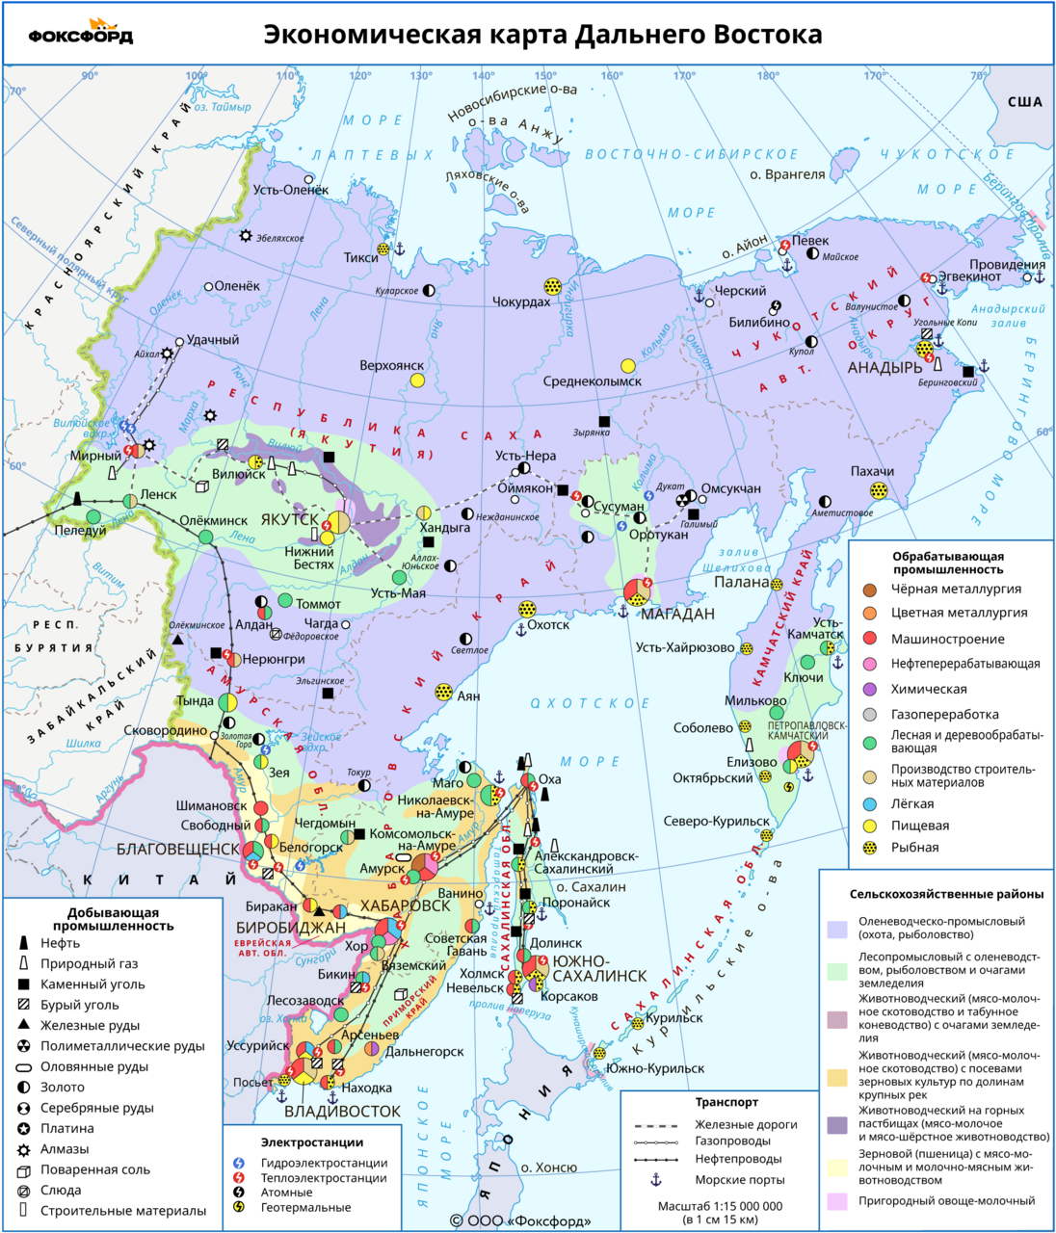
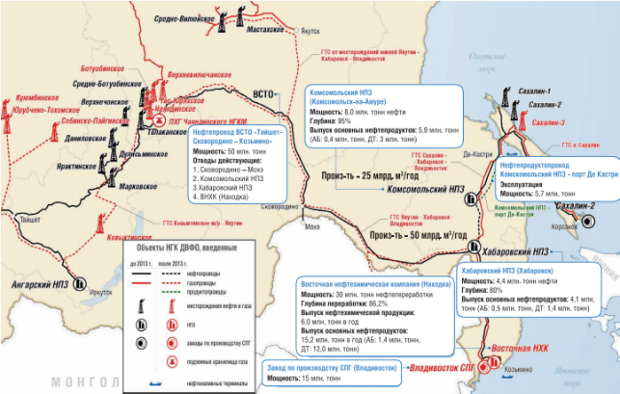
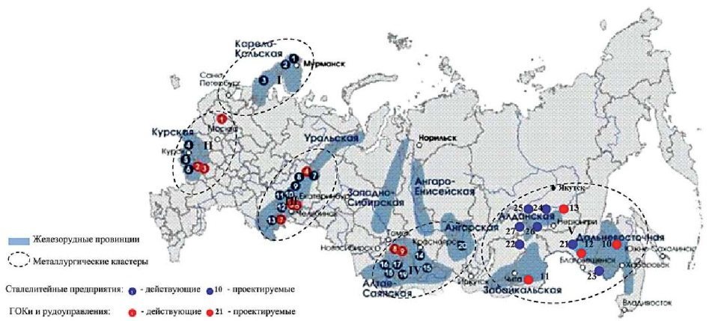
Практическая работа 2. Выявление факторов размещения предприятий одного из промышленных кластеров Дальнего Востока (по выбору)
Экономическая карта Дальнего Востока
Ход работы:
Выберите один из промышленных кластеров Дальнего Востока.
Определите предприятия кластера, для которых необходимо выявить факторы, повлиявшие на их размещение.
Установите, к каким отраслям экономики относятся предприятия кластера.
Назовите города, в которых предприятия размещены.
Определите особенности производства данных предприятий.
Оцените условия территории выбранного промышленного кластера Дальнего Востока для размещения предприятий и различных производств.
Систематизируйте информацию об особенностях размещения предприятий.
Выявите факторы, оказавшие влияние на размещение предприятий.
Обоснуйте влияние факторов размещения на выбор места для строительства предприятий кластера Дальнего Востока.
Нефтехимический кластер
Металлургический кластер

